Slide 1
Департамент освіти і науки Київської обласної державної адміністрації
КНЗ КОР «Київський обласний інститут післядипломної освіти педагогічних кадрів»
Новопетрівська ЗОШ І-ІІ ступенів № 2
Петрівської сільської територіальної громади
Обласний майстер-клас для практичних психологів закладів загальної середньої освіти
«Арт-терапевтичні техніки
у роботі з дітьми різних категорій»

Slide 2
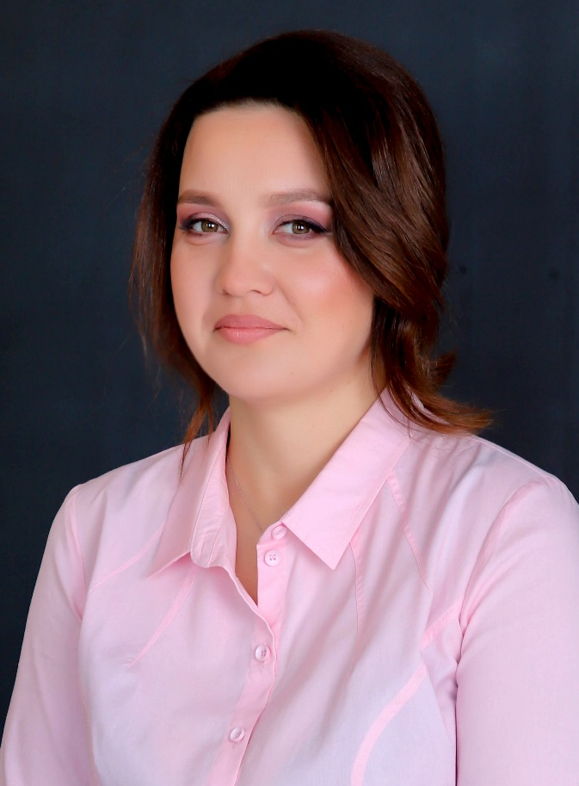
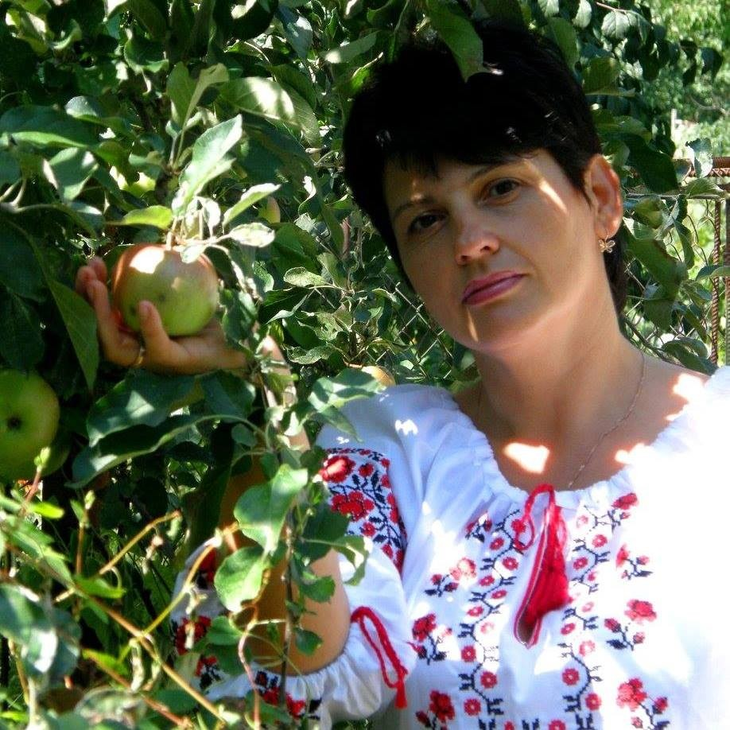
Керівник: Шумейко Олена Григорівна,
практичний психолог, Петрівської сільської територіальної громади.
Педагогічний стаж: 17 років
Категорія: спеціаліст вищої категорії
Координатор: Аносова настасія Вікторівна
доцент кафедри педагогіки, психології та менеджменту освіти КНЗ КОР «Київський обласний інститут післядипломної освіти педагогічних кадрів», кандидат педагогічних наук.

Slide 3
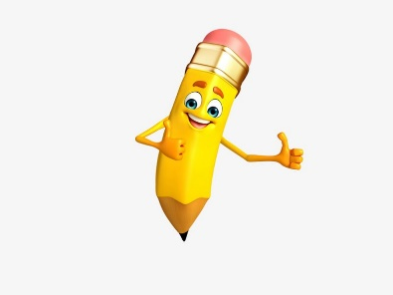
Основні питання роботи майстер – класу:
корекція тривожності, агресивності, страхів, сором'язливості та гіперактивності учнів.
випадки, коли дитина має труднощі різного плану – навчальні, комунікативні, емоційні, сімейні, перед якими вона почуває себе слабкою і незахищеною.

Slide 4
Шановні учасники обласного майстер-класу!
27 жовтня 2021 року
відбудеться перше заняття обласного майстер-класу для практичних психологів із теми
«АРТ-ТЕРАПЕВТИЧНІ ТЕХНІКИ У РОБОТІ З ДІТЬМИ РІЗНИХ КАТЕГОРІЙ»
на базі Новопетрівської ЗОШ І-ІІ ступенів №2 Петрівської сільської громади
Адреса проведення заходу: вул. Свято-Покровська, 270, село Нові Петрівці, Вишгородського району
Початок заняття: 10.00
Доїзд: їхати з Києва від станції метро Героїв Дніпра автобусом №355, 902 до зупинки «Школа №2». Від зупинки пройти вперед по ходу транспорту від світлофора і Ви біля воріт школи.
Контакти: керівник Шумейко Олена Григорівна 063 726 39 72
координатор Аносова Анастасія Вікторівна 096 708 45 57

Slide 5
